Slide 1




আজকের ক্লাসে সবাইকে
1
2
স্বাগতম
3
4
Abul Kalam Azad , Assist. Teacher , Nasirabad Dulahar Government Primary school , Nachole ,Chapainabawganj.
5
6

Slide 2



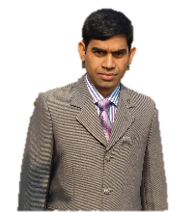
1
পরিচিতি
2
3
4
আবুল কালাম আজাদ
সহকারি শিক্ষক
নাসিরাবাদ দুলাহার সরকারি প্রাথমিক বিদ্যালয় নাচোল , চাঁপাইনবাবগঞ্জ।
মোবাইলঃ ০১৭১৭-৫৪৮০২০
ইমেইলঃ azad548020@gmail.com
শ্রেণিঃ পঞ্চম
বিষয়ঃ প্রাথমিক গণিত
অধ্যায়ঃ ০৬
পাঠের শিরোনামঃ ভগ্নাংশ
পাঠ্যাংশঃ ভগ্নাংশের যোগ
সময়ঃ ৪৫ মিনিট।
তারিখঃ ০৩/03/২০21 ইং
Abul Kalam Azad , Assist. Teacher , Nasirabad Dulahar Government Primary school , Nachole ,Chapainabawganj.
5
6

Slide 3
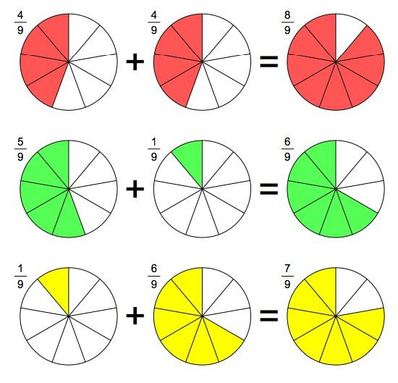

1
নিচের ছবি গুলোতে তোমরা কী দেখতে পাচ্ছ?
2
3
4
5
6
ভগ্নাংশের যোগ

Slide 4


1
বলোতো দেখি আজকের পাঠ কী হতে পারে?
2
3
4
ভগ্নাংশের যোগ ও বিয়োগ
আজকের পাঠ
5
6
+

Slide 5

1
শিখনফল
2
এই পাঠ শেষে শিক্ষার্থীরা……….
3
20.1.১ সমহবিশিষ্ট প্রকৃত, অপ্রকৃত ও মিশ্র ভগ্নাংশের যোগ ও বিয়োগ করতে পারবে;
4
২০.১.৩ মিশ্র ভগ্নাংশকে অপ্রকৃত ভগ্নাংশে রূপান্তর করে যোগ ও বিয়োগ করতে পারবে;
5
২০.১.৪ পূর্ণ অংশ ও ভগ্নাংশকে আলাদা করে বিভিন্ন হরবিশিষ্ট মিশ্র ভগ্নাংশের যোগ ও বিয়োগ করতে পারবে।
6

Slide 6






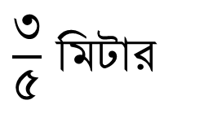
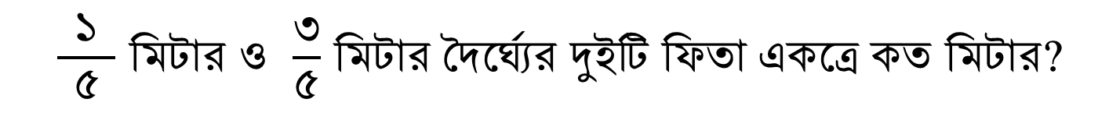
$\frac{১}{ ৫ }$ মিটার ও $\frac{৩}{৫}$মিটার দৈর্ঘ্যের দুইটি ফিতা একত্রে কত মিটার?
1
2
১ মিটার
$\frac{১}{৫}$ মিটার
3
$\frac{১}{৫}$
১ মিটার
+
4
$\frac{৩}{৫}$
$\frac{৩}{৫}$ মিটার
১ মিটার
5
=
$\frac{৪}{৫}$ মিটার
6
$\frac{৪}{৫}$

Slide 7
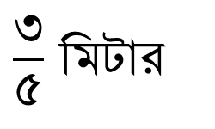


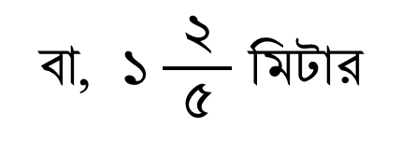

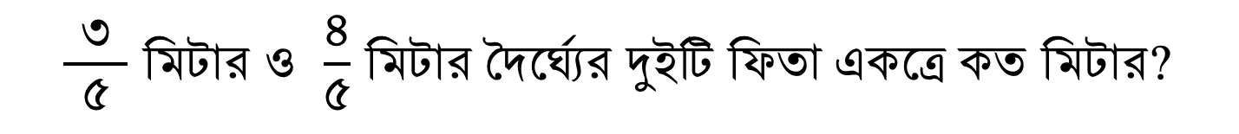


7
$\frac{৩}{ ৫ }$ মিটার ও $\frac{৪}{৫}$মিটার দৈর্ঘ্যের দুইটি ফিতা একত্রে কত মিটার?
8
১ মিটার
১ মিটার
9
$\frac{৩}{৫}$
$\frac{৩}{৫}$ মিটার
১ মিটার
১ মিটার
10
+
Abul Kalam Azad , Assist. Teacher , Nasirabad Dulahar Government Primary school , Nachole ,Chapainabawganj.
$\frac{৪}{৫}$
$\frac{৪}{৫}$ মিটার
২ মিটার
11
১ মিটার
=
12
বা, ১ $\frac{২}{ ৫ }$ মিটার
$\frac{৭}{৫}$ মিটার
$\frac{৭}{৫}$

Slide 8
7
নিচের সমস্যাটি ভালো করে খেয়াল করি।
৩
8
১
যোগফল নির্ণয় করিঃ
+
৮
৮
9
+
=
10
৩
4
1
১
Abul Kalam Azad , Assist. Teacher , Nasirabad Dulahar Government Primary school , Nachole ,Chapainabawganj.
=
11
৮
৮
2
৮
১
৩
1 + 3
4
1
+
=
=
=
12
৮
৮
৮
৮
2

Slide 9
7
নিচের সমস্যাটি ভালো করে খেয়াল করি।
8
৭
৩
বিয়োগফল নির্ণয় করিঃ
-
৮
৮
9
-
=
10
৭
৩
৪
1
=
11
৮
৮
৮
2
৭
৩
৭ - ৩
৪
১
-
=
=
=
12
৮
৮
৮
৮
২

Slide 10


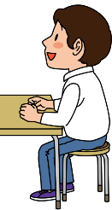
7
একক কাজ
8
9
যোগফল নির্ণয় করঃ
বিয়োগফল নির্ণয় করঃ
10
৯
৭
১৪
৭
(১)
+
(১)
-
11
৮
৮
৯
৯
১৩
৬
১৭
৯
(২)
+
(২)
-
৯
৯
৮
৮
12

Slide 11


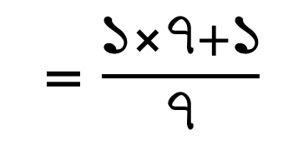






7
পূর্বের ধারণা থেকে জেনে নিই
অপ্রকৃত ও মিশ্র ভগ্নাংশে রূপান্তর
8
প্রকৃত ভগ্নাংশ
অপ্রকৃত ভগ্নাংশ
মিশ্র ভগ্নাংশ
9
$$\frac{৩}{৭}$$
$$\frac{৯}{৭}$$
$$\frac{৯}{৭}$$
$$১\frac{১}{৭}$$
$$১\frac{১}{৭}$$
10
)
(
৯
১
= $\frac{১⨯৭+১}{৭}$
অপ্রকৃত ভগ্নাংশ
মিশ্র ভগ্নাংশ
অপ্রকৃত ভগ্নাংশে
৭
মিশ্র ভগ্নাংশে
২
11
$$=\frac{৮}{৭}$$
$$\frac{৯}{৭}$$
$$=১\frac{২}{৭}$$
12

Slide 12

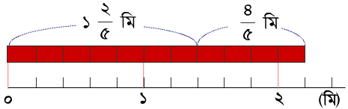
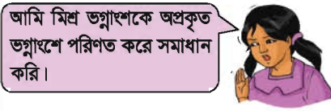
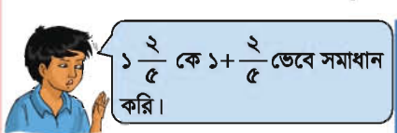









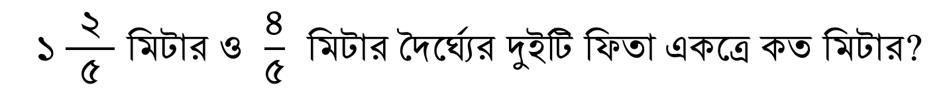
7
১ $\frac{২}{ ৫ }$ মিটার ও $\frac{৪}{৫}$ মিটার দৈর্ঘ্যের দুইটি ফিতা একত্রে কত মিটার?
8
9
10
৭
11
৬
১১
উপরের সমস্যাটি সমাধানের চেষ্টা করিঃ
২
12
=

Slide 13



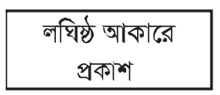
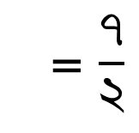

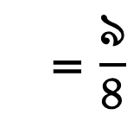

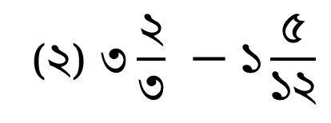




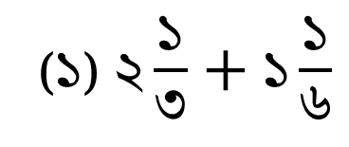
13
নিচের সমস্যা দু’টি ভালো করে বুঝে নিইঃ
14
15
(১) $২\frac{১}{৩}+১\frac{১}{৬}$
= $\frac{৭}{৩}+$ $\frac{৭}{৬}$
(২) $৩\frac{২}{৩} −১\frac{৫}{১২}$
= $\frac{১১}{৩} −$ $\frac{১৭}{১২}$
16
= $\frac{৪৪}{১২} −$ $\frac{১৭}{১২}$
= $\frac{১৪}{৬}$ + $\frac{৭}{৬}$
Abul Kalam Azad , Assist. Teacher , Nasirabad Dulahar Government Primary school , Nachole ,Chapainabawganj.
৭
৯
17
= $\frac{২১}{৬}$
= $\frac{২৭}{১২}$
২
৪
= $\frac{৭}{২}$
= $\frac{৯}{৪}$
18

Slide 14
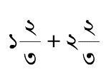

13
জোড়ায় কাজ
14
15
16
সমস্যা দুইটির সমাধান তোমাদের খাতায় লেখ।
Abul Kalam Azad , Assist. Teacher , Nasirabad Dulahar Government Primary school , Nachole ,Chapainabawganj.
17
(২)
(১)
18

Slide 15











13
নিচের সমস্যাটি ভালো করে খেয়াল করিঃ
14
১
১
৩। (৬)
১
৩
৬
15
১
১
১
৩
৬
16
17
৪
১
৩
৬
18

Slide 16




13
14
৪x২
1
৩x২
৬
15
16
17
8
১
6
৬
18

Slide 17
13
14
৮+১
৬
15
16
৯
17
৬
18

Slide 18
13
৩
14
3
৯
৬
15
৩
2
16
3
17
2
18

Slide 19







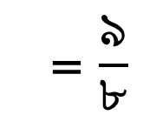
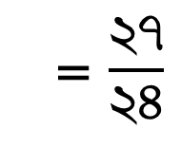
19
নিচের সমস্যাটি ভালো করে খেয়াল করিঃ
20
21
22
Abul Kalam Azad , Assist. Teacher , Nasirabad Dulahar Government Primary school , Nachole ,Chapainabawganj.
23
৯
= $\frac{২৭}{২৪}$
৮
= $\frac{৯}{৮}$

Slide 20



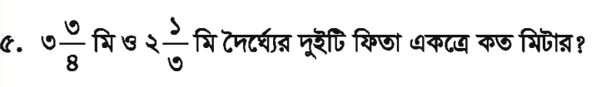
19
দলীয় কাজ
20
সময়ঃ ১০ মিনিট
21
22
Abul Kalam Azad , Assist. Teacher , Nasirabad Dulahar Government Primary school , Nachole ,Chapainabawganj.
23

Slide 21
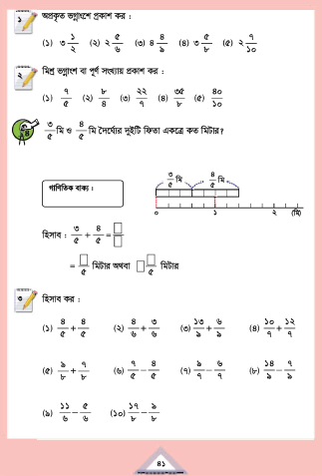
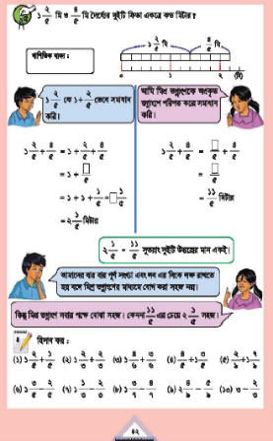
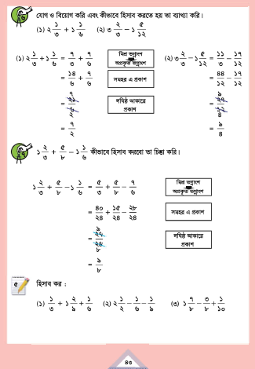
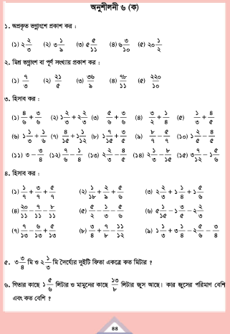
19
তোমার বইয়ের ৪১, ৪২, ৪৩ ও ৪৪ পৃষ্ঠা বের কর এবং ৫ মিনিট নিরবে পড়ঃ
20
21
22
23

Slide 22


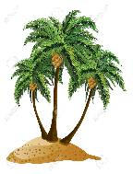

19
মূল্যায়ন
20
সঠিক সংখ্যা বা শব্দ দিয়ে শুন্যস্থান পুরণ করঃ
21
১৭
৬
(১)
=
৮
৫
৭
8
2
8
22
(২)
=
লঘিষ্ঠ
23
(৩) ভগ্নাংশের যোগফল বা বিয়োগফল ..................আকারে প্রকাশ করতে হয়।

Slide 23

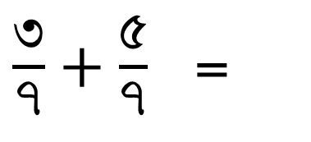


19
মূল্যায়ন
20
নিচের যোগ ও বিয়োগের সাহায্যে খালি ঘরে সঠিক সংখ্যা বসাওঃ
21
$\frac{৩}{৭}+\frac{৫}{৭}$ =
(১)
$$\frac{৮}{৭}$$
22
$১\frac{২}{৩} −\frac{২}{৩}$ =
(২)
$$১$$
23
সমাধানের জন্য এখানে ক্লিক করুন

Slide 24





24
বাড়ির কাজ
25
Abul Kalam Azad , Assist. Teacher , Nasirabad Dulahar Government Primary school , Nachole ,Chapainabawganj.

Slide 25



24
আজকের ক্লাসে সবাইকে
25
ধন্যবাদ
Abul Kalam Azad , Assist. Teacher , Nasirabad Dulahar Government Primary school , Nachole ,Chapainabawganj.

